Slide 1
PuppiWi用拡張基盤forRPi5
2024年11月24日
水野翔太

Slide 2
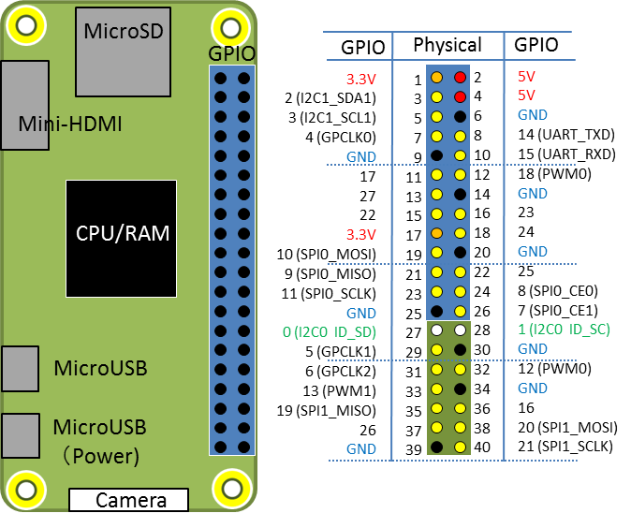
結線イメージ
FS5103B
サーボモータとラズパイを同じ5V電源で動作させる。
GPIOは図の場所でなくても問題なし。変更可能。
FS5103B
FS5103B
FS5103B
5V

Slide 3
ドータボードイメージ
それぞれのサーボモータとGPIOの接続は
Servo1:GPIO5
Servo2:GPIO13
Servo3:GPIO19
Servo4:GPIO26
サーボモータと基盤との接続にはピンヘッダを使用することを想定。
接続先は上記のものを希望するが、変更することは可能。
DC
ジャック
servo1
servo2
servo3
servo4

Slide 4
部品リスト
DCジャック
MJ-179PH
https://akizukidenshi.com/catalog/g/g106568/
サーボモータとラズパイに電力供給
コネクタ
FS5103Bと接続するためのもの
ピンヘッダを使用
https://akizukidenshi.com/catalog/g/g100167/

